Slide 1
Sayısal Ses İşleme
https://github.com/ihpar/ssi
ismail.parlak@ibu.edu.tr

Slide 2
Ses
Ses, canlıların işitme organları tarafından algılanabilen periyodik basınç değişimleridir. Bir maddedeki moleküllerin titreşmesi sonucunda oluşur.
Ses bir enerji türüdür. Ses titreşimle oluşur, titreşimi enerjiye dönüştürür. Sesin kuvvetine gürlük denir ve "Desibel (dB)" ile ölçülür.
Örneğin kalkış yapan füze 120 desibel ses üretir. Yüksek sesli müzik 90 desibel üretir. Normal insanın konuşması 50-60 desibel gücüne eşittir.
https://tr.wikipedia.org/wiki/Ses

Slide 3
Ses
Sesin yayılması için maddesel ortama ihtiyaç vardır. Yani boşlukta ses yayılmaz. Ses dalgalar halinde yayılır.
Sesin yayılma hızı sırasıyla katıdan sıvıya, sıvıdan gaza azalır.
Ses dalgaları katılarda yaklaşık olarak 5000 m/s hızla yayılır. Suda 1453 m/s hızla yol alır. Havada 340 m/s yol alır.
https://tr.wikipedia.org/wiki/Ses

Slide 4
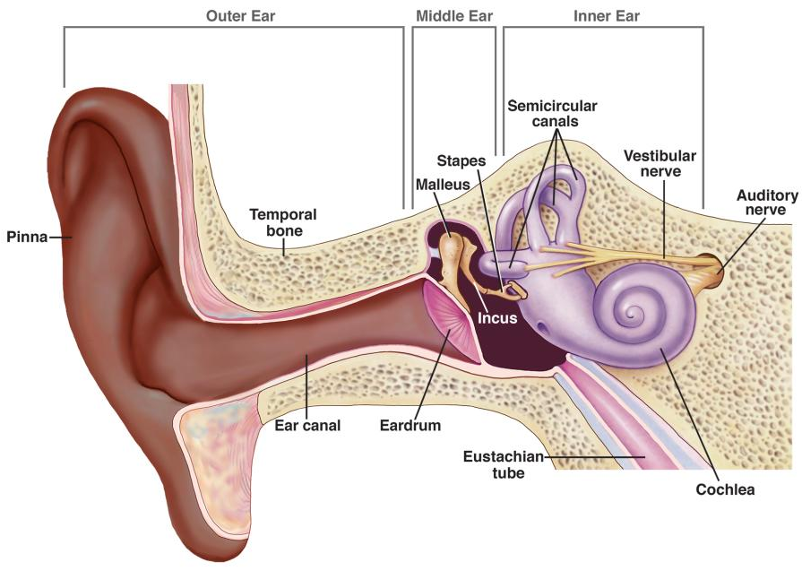
dB
https://www.nidcd.nih.gov/health/otosclerosis

Slide 5
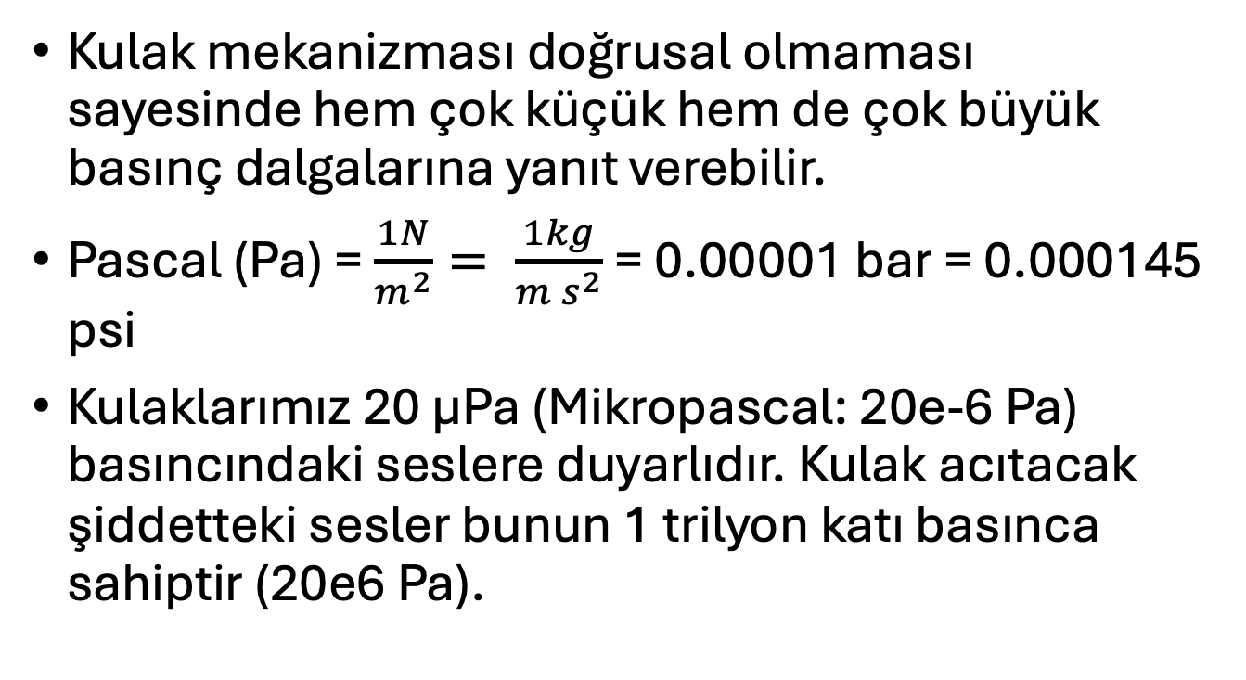
dB
Kulak mekanizması doğrusal olmaması sayesinde hem çok küçük hem de çok büyük basınç dalgalarına yanıt verebilir.
Pascal (Pa) = $\frac{1N}{m^{2}}= \frac{1kg}{m s^{2}}$ = 0.00001 bar = 0.000145 psi
Kulaklarımız 20 µPa (Mikropascal: 20e-6 Pa) basıncındaki seslere duyarlıdır. Kulak acıtacak şiddetteki sesler bunun 1 trilyon katı basınca sahiptir (20e6 Pa).
https://tr.wikipedia.org/wiki/Pascal_(birim)

Slide 6
dB
Kulak mekanizması doğrusal olmaması ve çok geniş basınç aralığındaki sesleri duyabilmesi Desibel (dB) biriminin ortaya çıkmasına sebep olmuştur.
20 µPa = 0 dB (işitme eşiği)
200 µPa = 10 dB (ses izolasyonlu oda)
2.000 µPa = 20 dB (kayıt stüdyosu)
20.000 µPa = 30 dB (sessiz derslik)
...
20e6 µPa = 60 dB (konuşma, ofis)
...
20e12 µPa = 120 dB (rock konseri, yaklaşık jet motoru)
https://www.youtube.com/watch?v=aiEI8KiuVT8
https://www.britannica.com/science/sound-physics/The-decibel-scale

